Slide 1

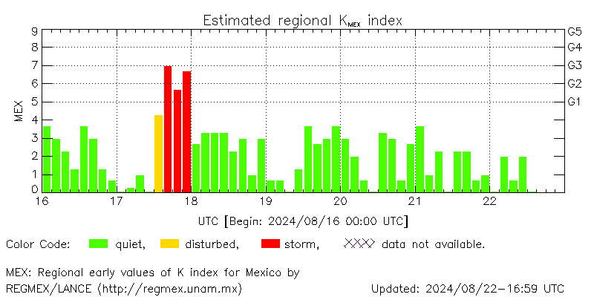
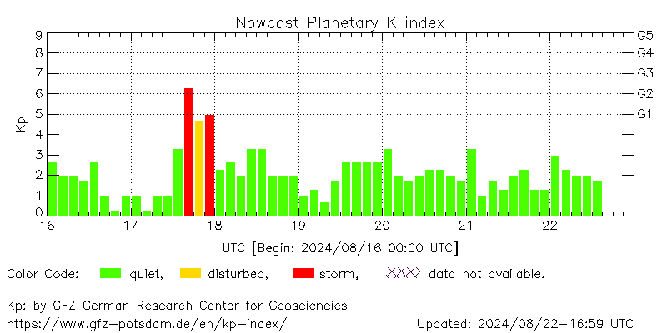
Actividad geomagnética regional y planetaria: índices Kmex y Kp
Se registró una tormenta geomagnética G3 (K=7) en los índices Kp y Kmex el 17 de agosto. La tormenta geomagnética fue provocada por una corriente de viento solar con componente magnética Bz norte intermitente que llegó al entorno terrestre el 17 de agosto.
NOTA: El cálculo del índice Kmex se realiza usando datos de las estaciones geomagnéticas en Coeneo, Mich, y Teoloyucan, Edomex. Los datos son experimentales y no se deben de tomar como definitivos.
Datps: www.gfz-potsdam.de/en/kp-index/
El índice K indica la intensidad de las variaciones del campo magnético terrestre en intervalos de 3 horas.
El índice Kp lo expresa a escala planetaria, mientras que el Kmex lo hace para el territorio mexicano.
<número>
www.sciesmex.unam.mx
22/08/2024
2

Slide 2
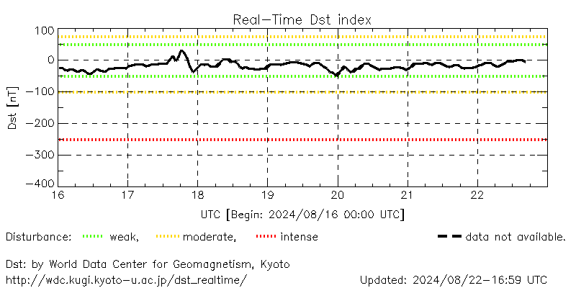
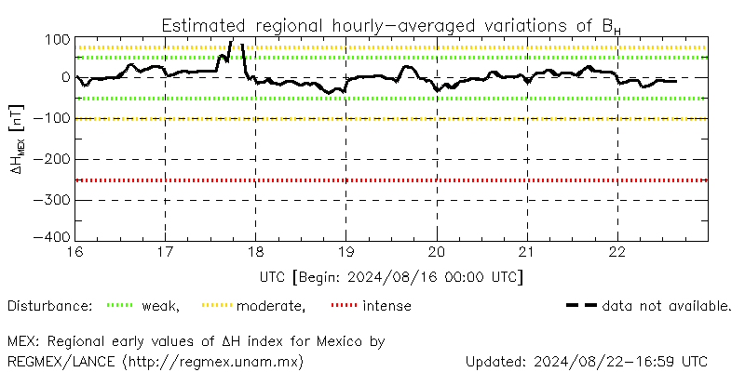
Actividad geomagnética regional y planetaria: índices ΔH y Dst
Se registró actividad geomagnética en los índices Dst y ΔH el 17 de agosto. La actividad geomagnética fue provocada por una corriente de viento solar con componente geomagnética Bz norte intermitente que llegaron al entorno terrestre el 17 de agosto.
NOTA: El cálculo del índice ΔH se realiza usando datos de las estaciones geomagnéticas en Coeneo, Mich y Teoloyucan, Edomex. Los datos son experimentales y no se deben de tomar como definitivos.
Datos: wdc.kugi.kyoto-u.ac.jp/dst_realtime/
Los índices Dst y ΔH miden las variaciones temporales de la componente horizontal del campo geomagnético, el primero a escala planetaria y el segundo para México.
Estas variaciones, en general, se deben al ingreso de partículas cargadas, provenientes del espacio exterior, al ambiente espacial terrestre.
<número>
www.sciesmex.unam.mx
22/08/2024
2

